Slide 1
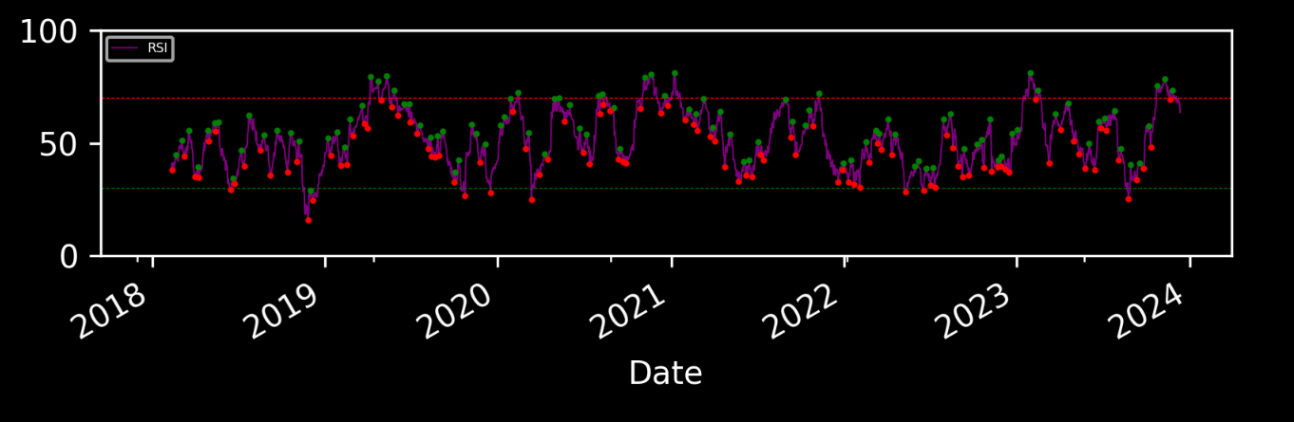
Gráfico de ordem 6

Slide 2
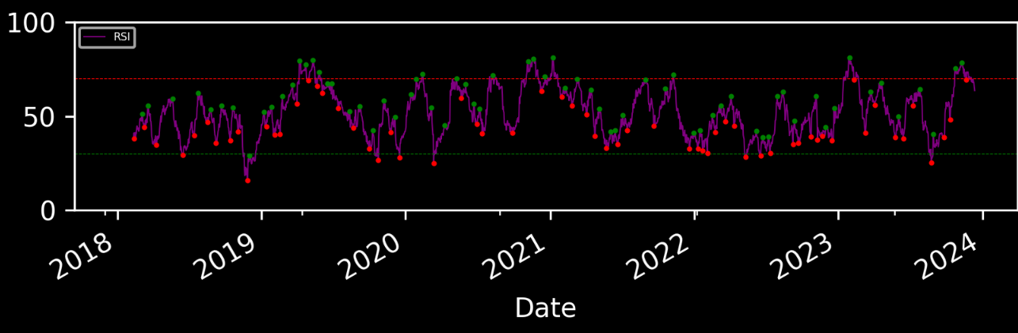
Gráfico de ordem 10

Slide 3
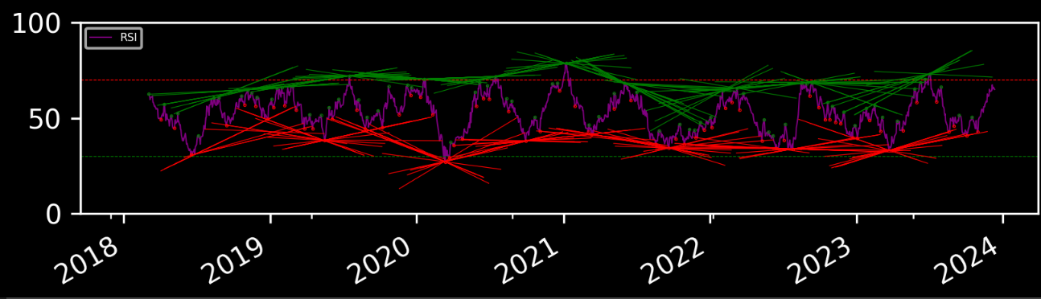
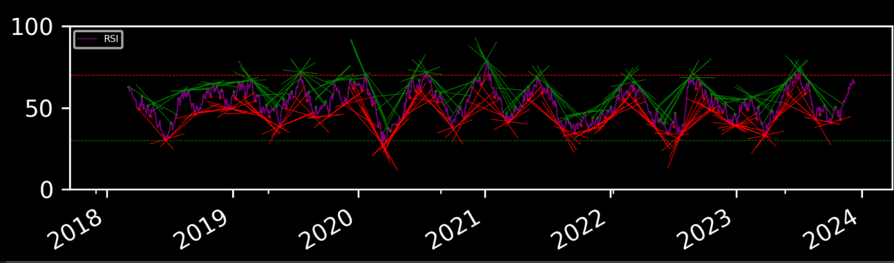
O que acontece quando mudamos o tamanho da janela?
lookback = 200
lookback = 70

Slide 4
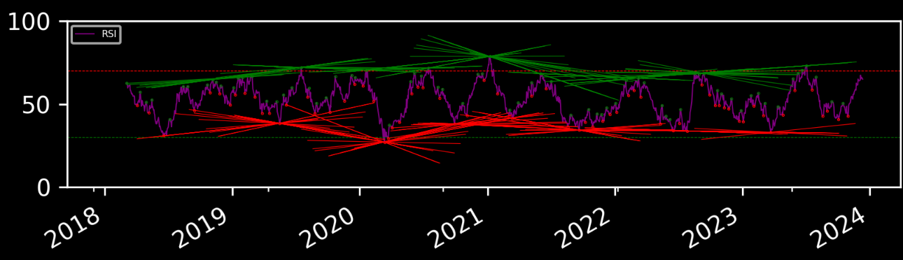
O que acontece quando mudamos o tamanho da janela?
lookback = 200
lookback = 300

Slide 5
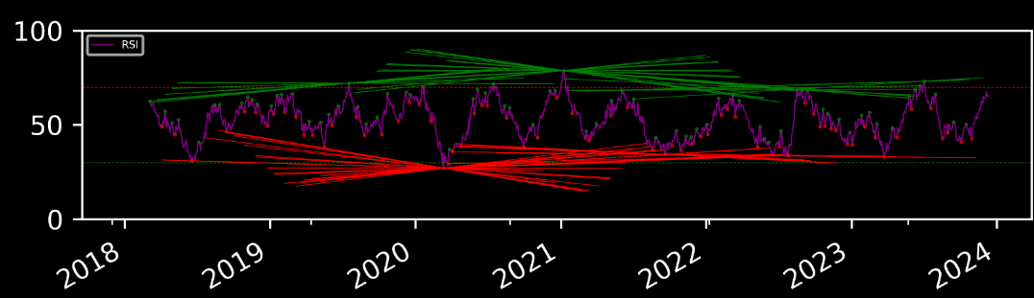
O que acontece quando mudamos o tamanho da janela?
lookback = 200
lookback = 600

Slide 6
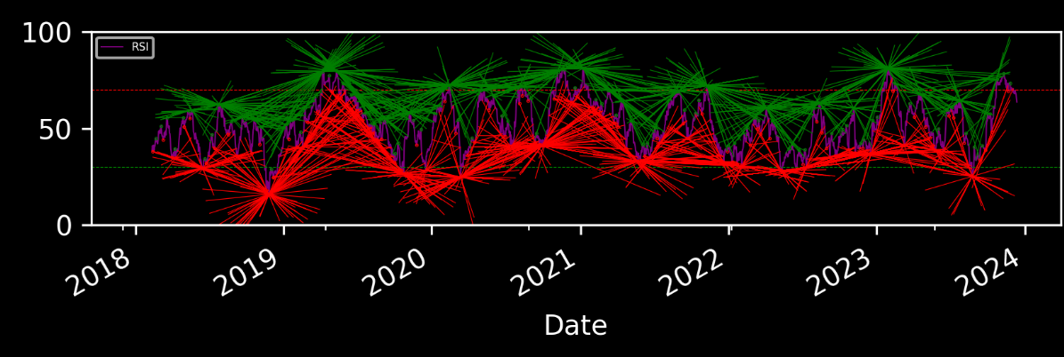
Qual é a melhor tamanho de janela?
Uma combinação de 70 / 140 / 210 / 300

Slide 7
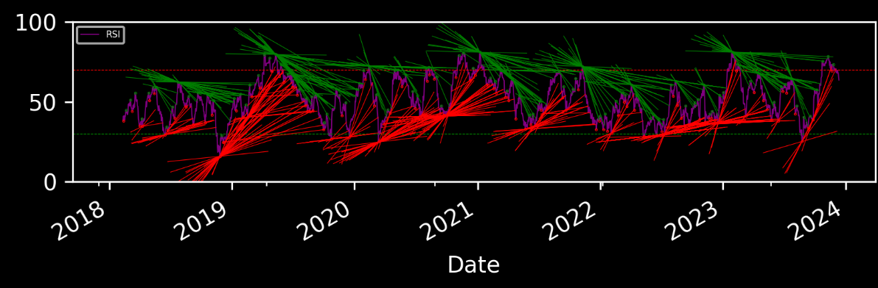
Eliminação por slope

Slide 8
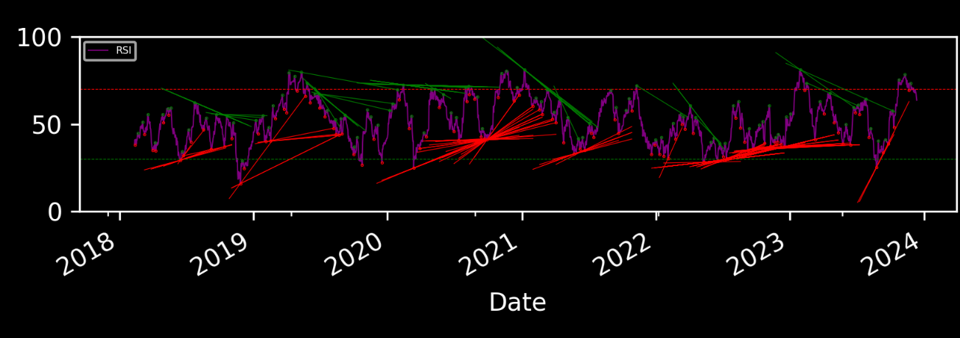
Eliminação por obrigação de passar (perto < por 3 pontos:

Slide 9
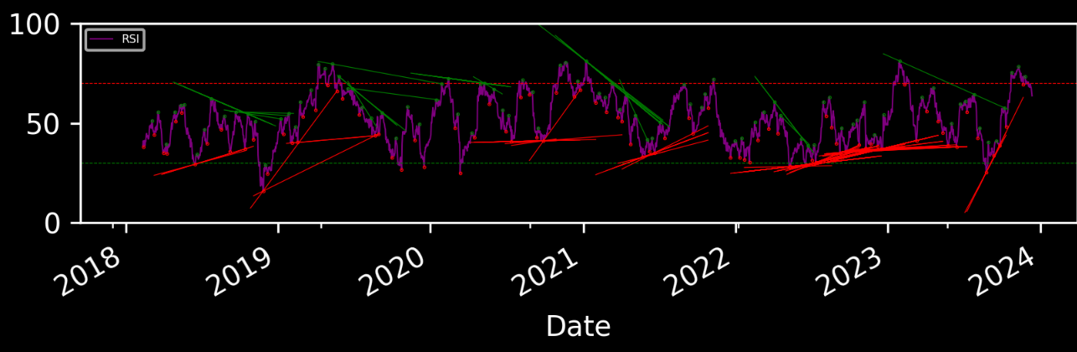
Podemos aumentar a ordem dos pontos de máximo e mínimo de 6 para 7:

Slide 10
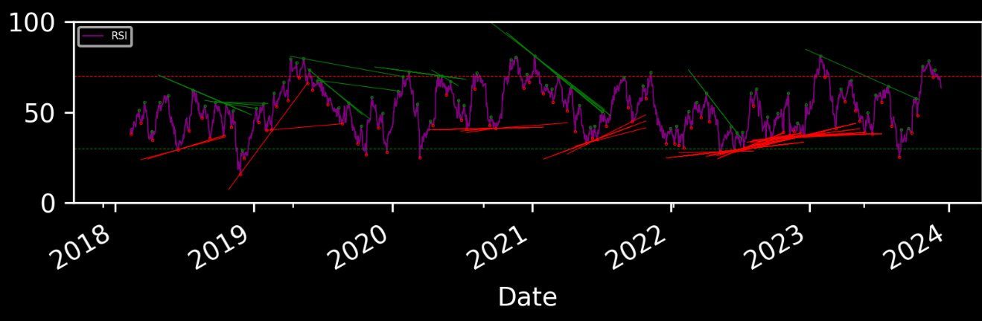
Podemos aumentar a ordem dos pontos de máximo e mínimo de 6 para 8:

Slide 11
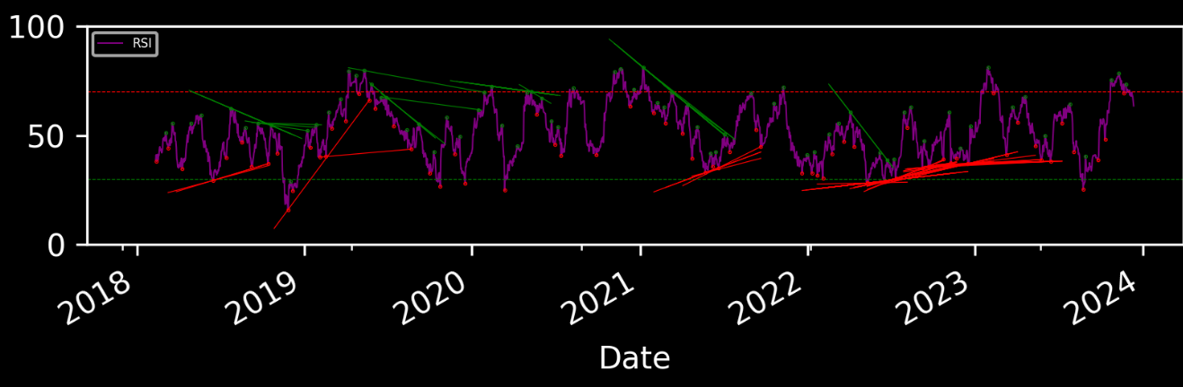
Podemos aumentar a ordem dos pontos de máximo e mínimo de 6 para 9:

Slide 12
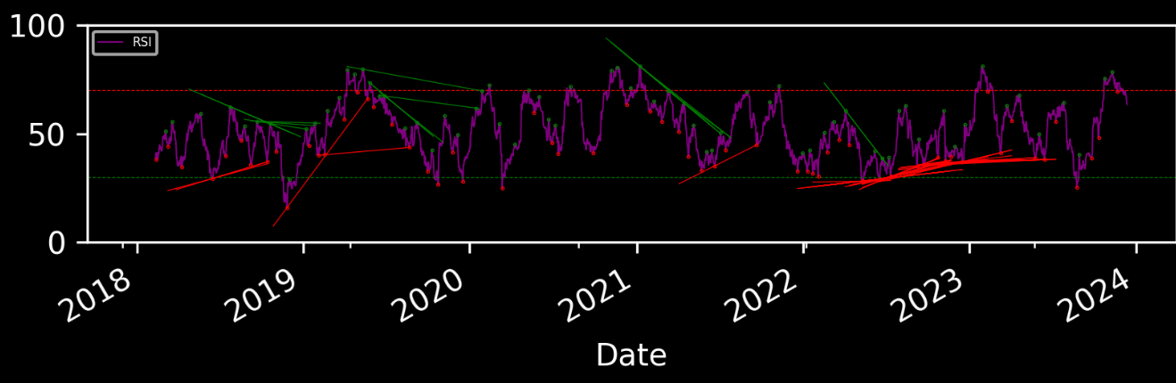
Podemos aumentar a ordem dos pontos de máximo e mínimo de 6 para 10:

Slide 13
O que acontece com um gráfico de ordem 7 se mudamos o intervalo do RSI de 42 para 35?

Slide 14
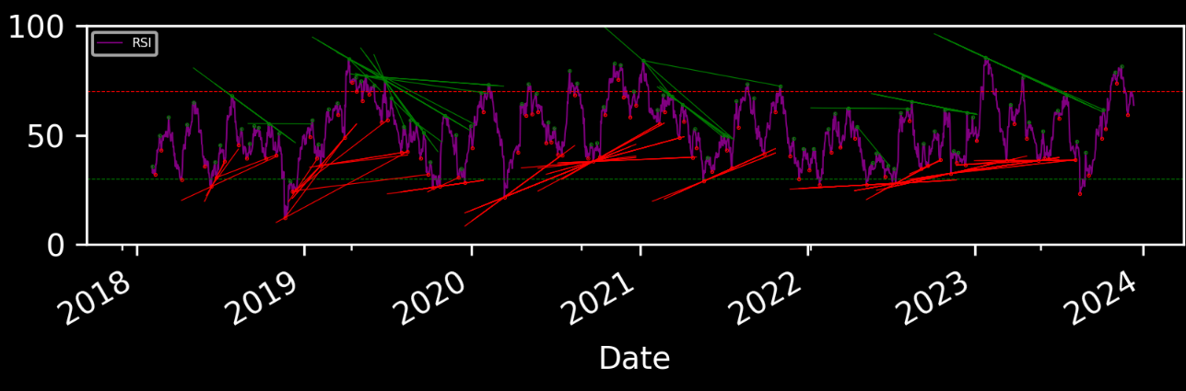
Um gráfico de ordem 7 com o intervalo do RSI de 35 fica assim:

Slide 15
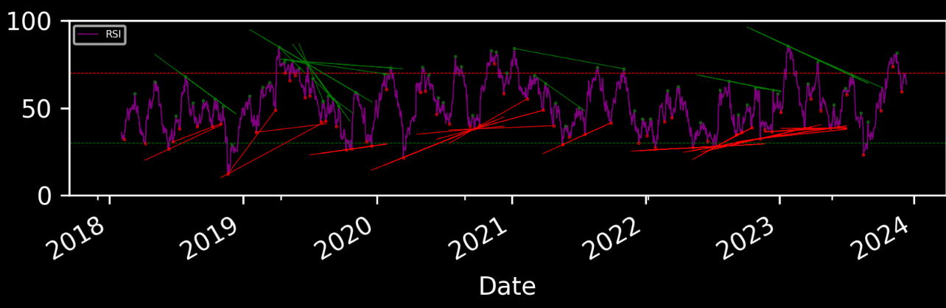
Para esse intervalo do RSI (35), talvez a melhor ordem seja 10:

